Slide 1

G18-立体图形绘制辅助

Slide 2

WRITE HERE SOMETHING
目录
1.任务概述-----3
2.需求规定-----7
3.运行环境----13
4.分析图------15
5.访谈记录---19
6.绩效评价---21
7.参考资料---22

Slide 3
Scale review
任务概述

Slide 4

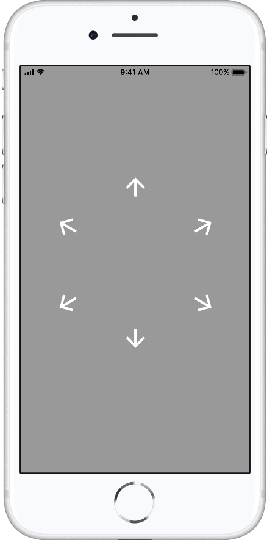
在
移动终端设备
观察
立体图形
便捷性&高性能
动态360度观察&静态锁定观察
阴影&透视

Slide 5

5
user？
用户人群
1
2
需要培养空间感
需要掌握透视的初学者
潜在人群
3

Slide 6
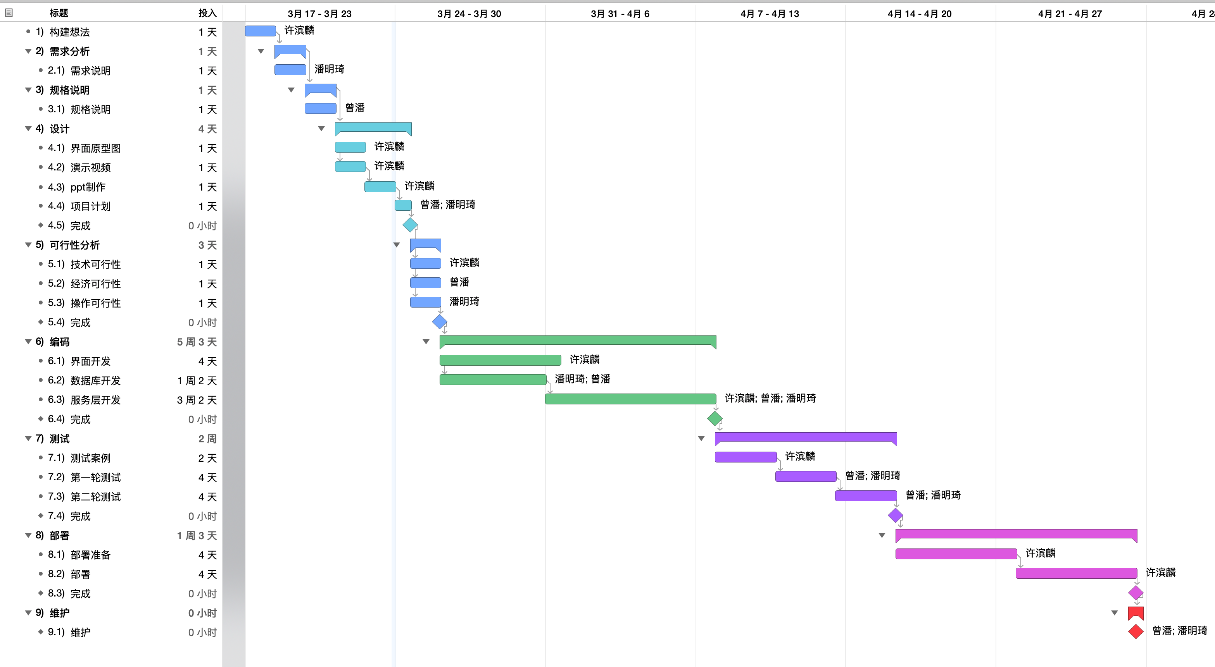
假定和约束
Gantt图

Slide 7
Export high-level logic model
需求规定

Slide 8
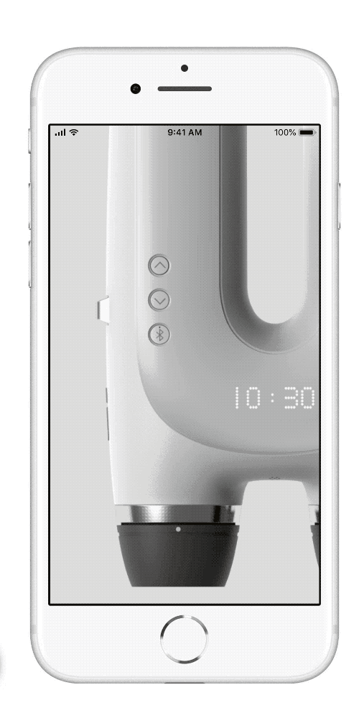
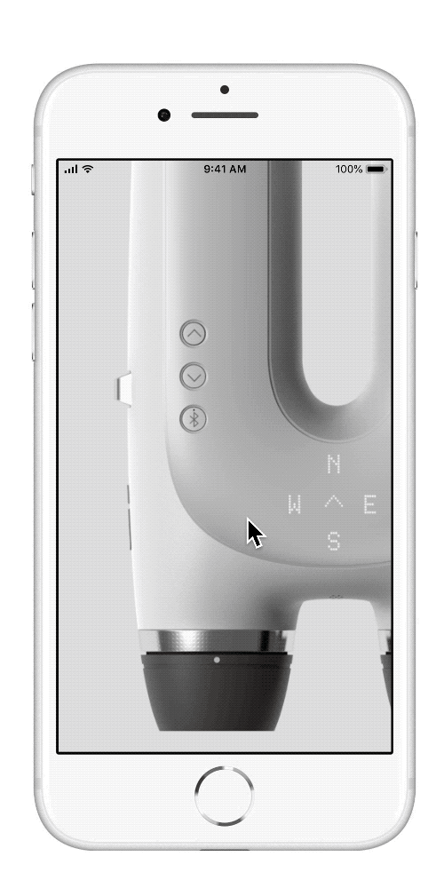
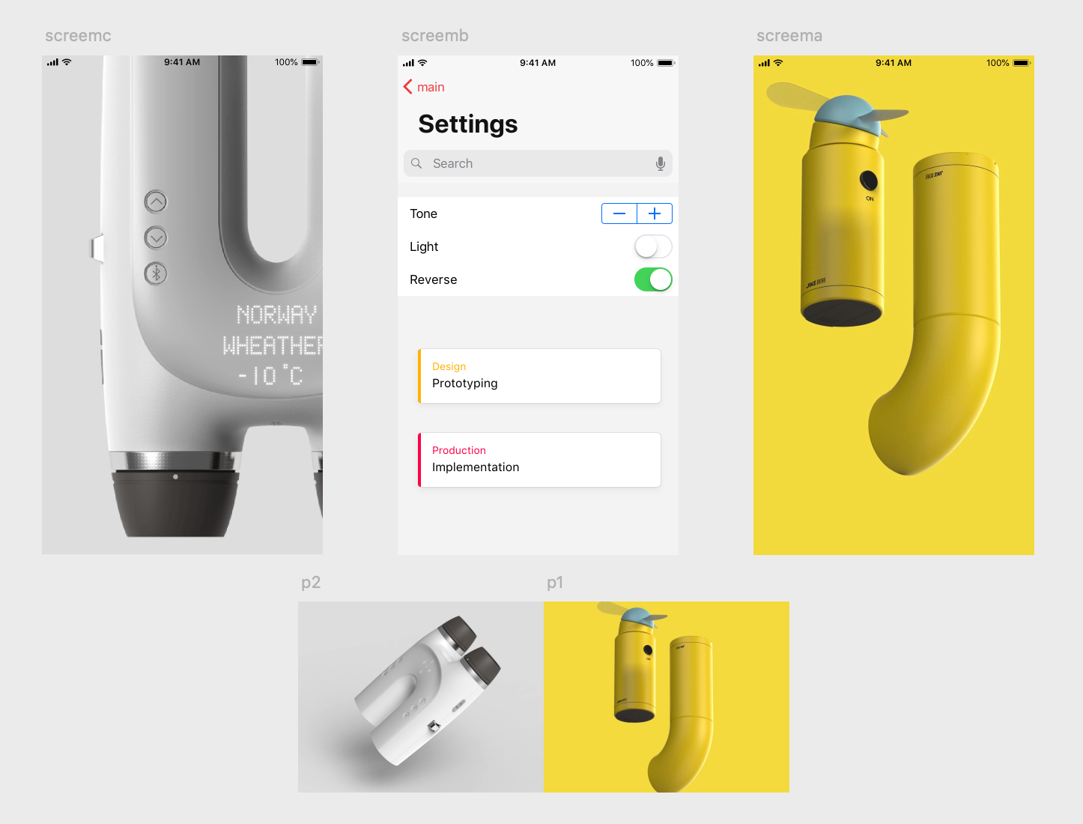
操作规定

Slide 9
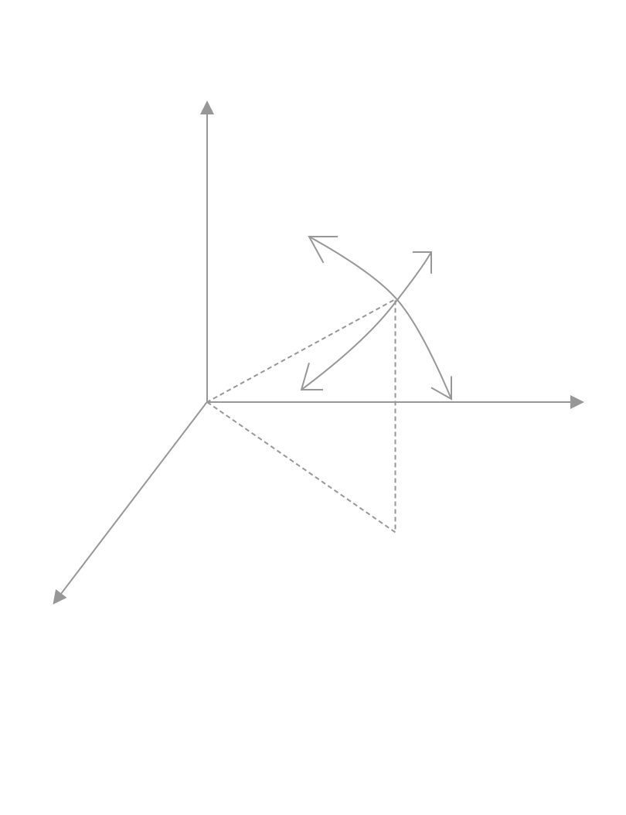
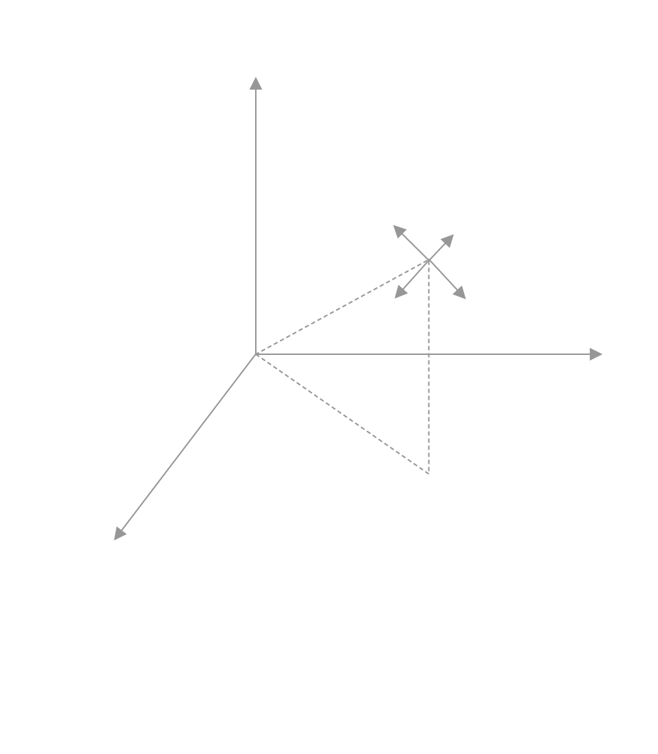
通用型
方案一：
方案二：
方向垂直视角方向
沿着以中心点与视角连线构成的球面

Slide 10
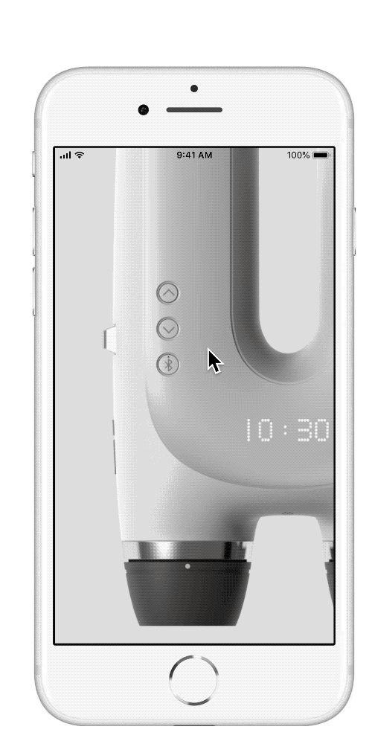
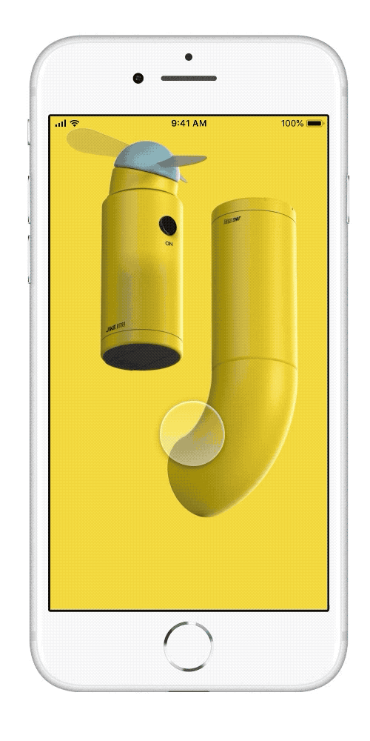
特殊型
角度：
位置：

Slide 11
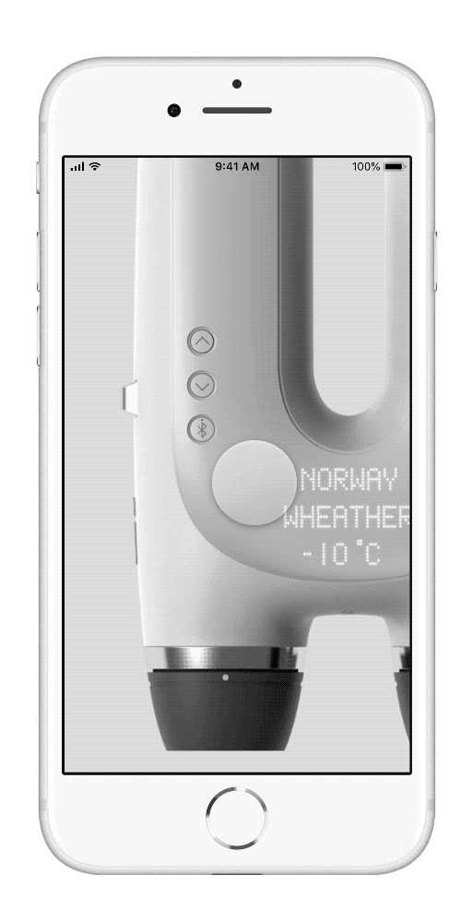
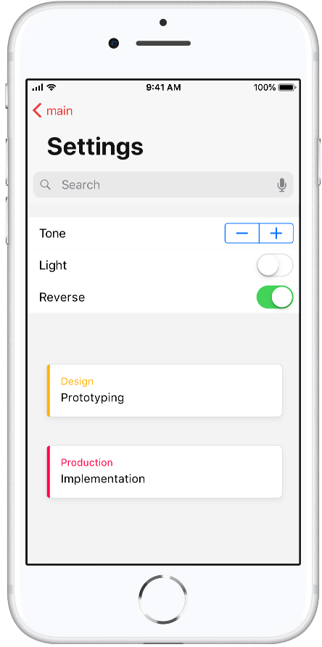
Ps:
采用手势是为了去除多余的按钮，增加画面的沉浸性
背景基调
关于手势的介绍会在第一次启动app时弹出
也可以随时在设置中再次查看
视角反选

Slide 12
静态观察
在正常绘制图形时，光线容易发生变化
增加锁定按钮，可以保持画面的稳定性

Slide 13
data
响应要求
1.在手势操作页面中保证图像能和手势同步更新
2.正确识别手势
3.页面切换响应时间低于0.4S

Slide 14
Scale review
运行环境要求

Slide 15
系统要求：iOS 12+
手机要求：iPhone6s+

Slide 16
Scale review
各类需求分析图

Slide 17
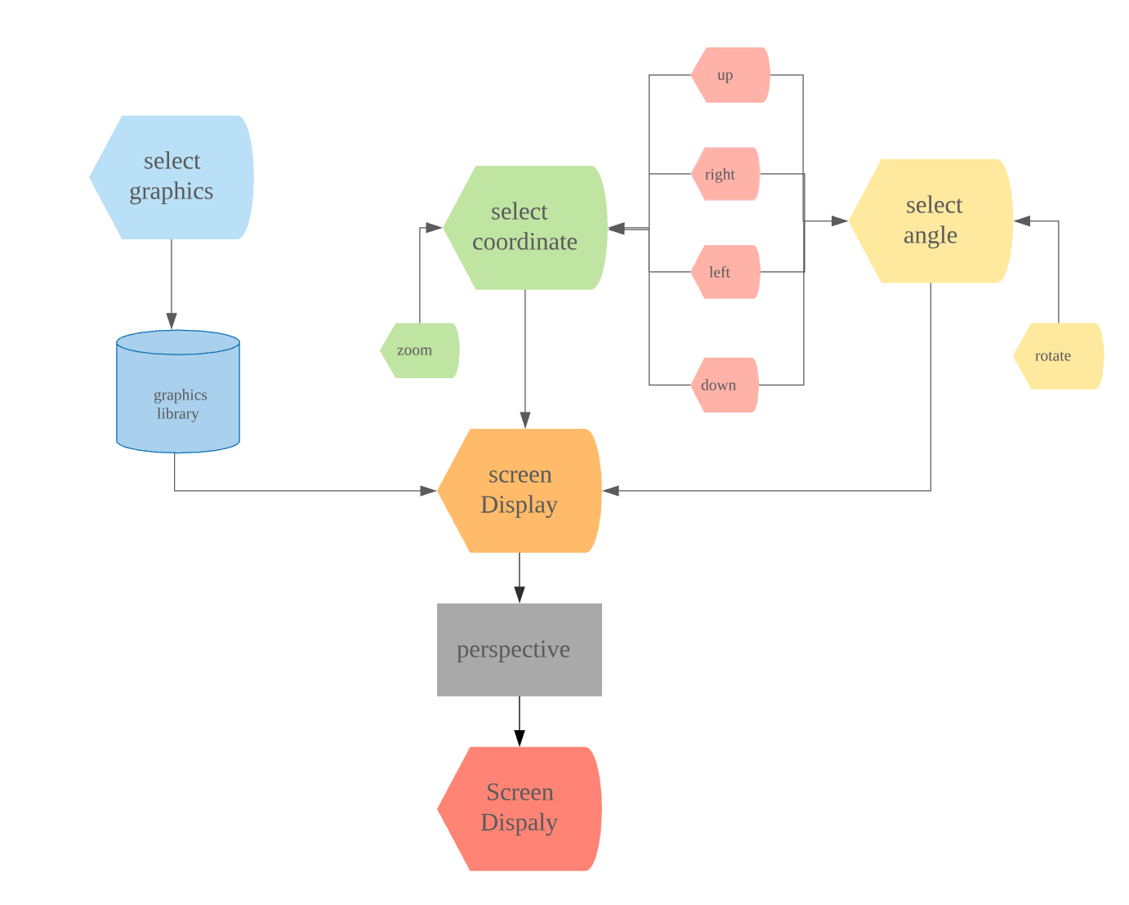
System
系统流程图
在进行可行性研究时，需要了解和分析现有的系统，并以概括的形式表达对系统的认识；在进行可行性研究及设计阶段，需要把设想的新系统逻辑模型转变成物理模型

Slide 18
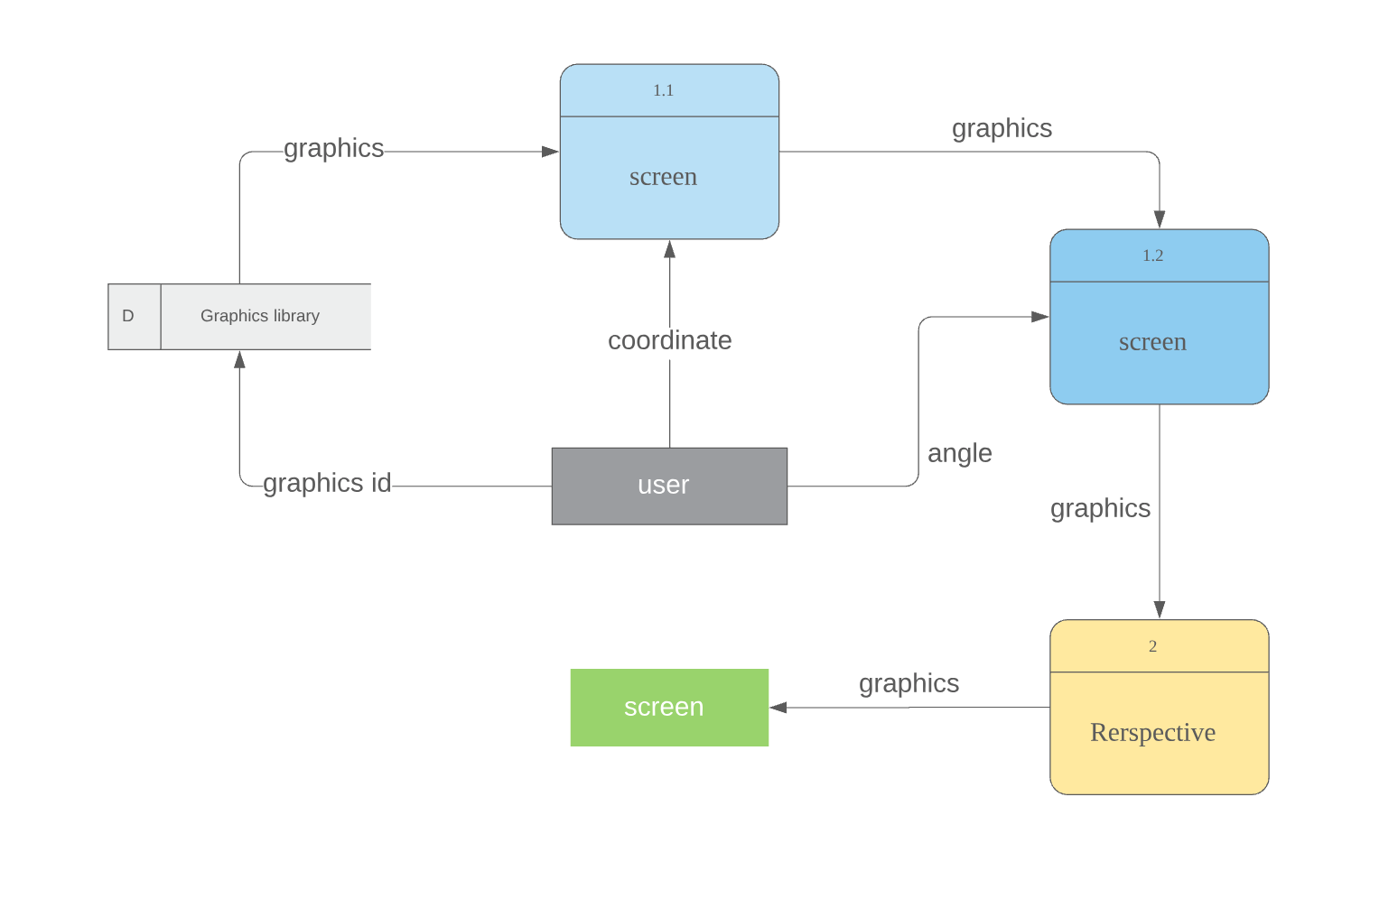
data
数据流图
数据流图描绘数据在软件系统内从输入移动到输出过程中所经受的变换。数据流图是逻辑功能的图形表示，不仅仅描绘数据在软件中流动和被处理的逻辑过程，不懂计算机技术的人也容易理解它，因此是分析员与用户之间的极好的通信工具。

Slide 19
data
数据字典
名称 | 图形
描述 | 3d立体图形
定义 | 图形=图形id+图形信息
输出 | 屏幕
数据字典是关于数据的信息的集合，也就是对数据流图中包含的元素的定义的集合。他的作用是在软件分析和设计的过程中提供关于数据的描述信息。数据字典和数据流图共同构成了系统的逻辑模型
名称 | 手势
描述 | 手指在屏幕上的滑动轨迹
定义 | 手势=方向+距离
输出 | 屏幕

Slide 20
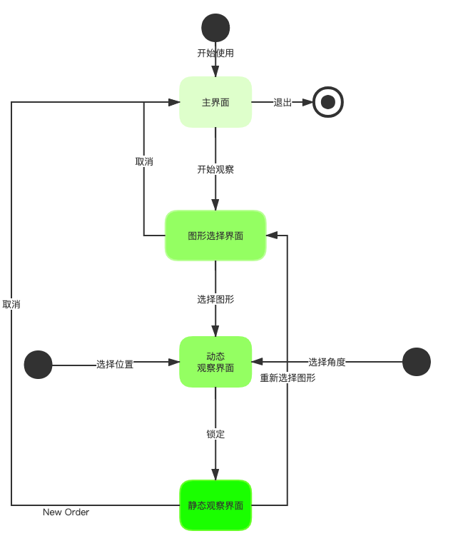
data
状态转换图

Slide 21
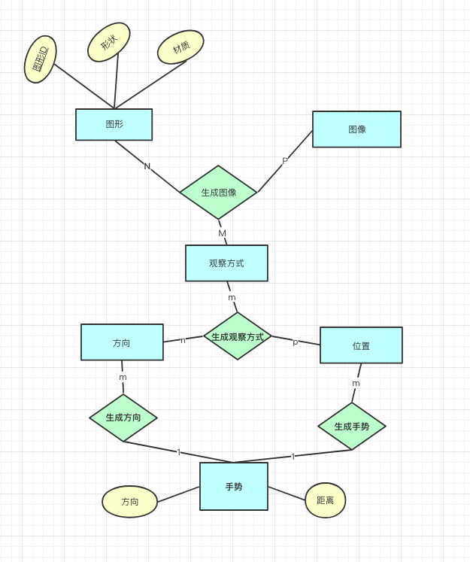
data
E-R

Slide 22
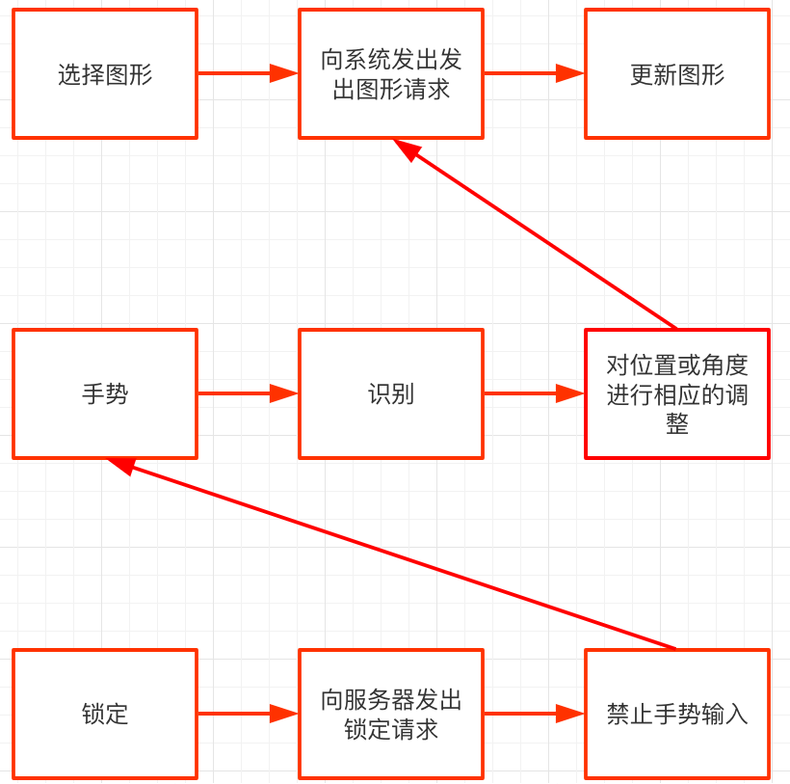
data
ipo

Slide 23
Scale review
访谈记录

Slide 24

用户代表
产品概念设计老师：
听上去还可以，但是具体得看实际呈现的效果是怎么样，如果可以准确表达，确实挺方便的，可以帮助一些空间想象能力不足的同学。
如果要进入到教学中需要增加一些教学用的案例。案例可以动态地体现透视辅助线的变化。

Slide 25


Slide 26
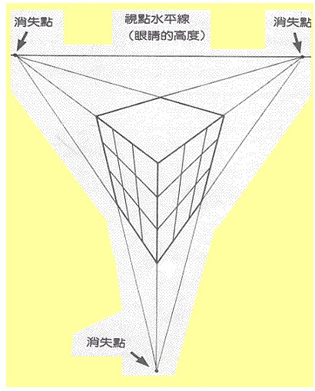
透视：
1.增加辅助线
2.加强透视（教学性的需要比现实中的夸张一些）

Slide 27
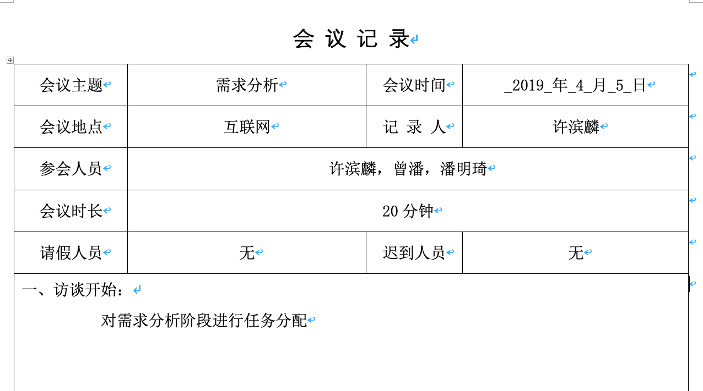
会议记录

Slide 28
Team member
绩效评价
A team is an association or collection of individuals, whether natural persons, legal persons, or a mixture of both. Company members share a common purpose and unite in order to focus.
“
“
“
PPt制作
原型制作
需求图制作
87（100）
Word制作
81（100）
人员访谈
需求分析
84（100）
许滨麟
G18组长
曾潘
G18组员
潘明琦
G18组员

Slide 29

32
Original
参考资料
1.张海藩，牟永敏.软件工程导论（第六版）北京：清华大学出版社，2013
2.张海藩，牟永敏.软件工程导论 学习辅导（第六版）北京：清华大学出版社，2013

Slide 30

Q&A

